Slide 1
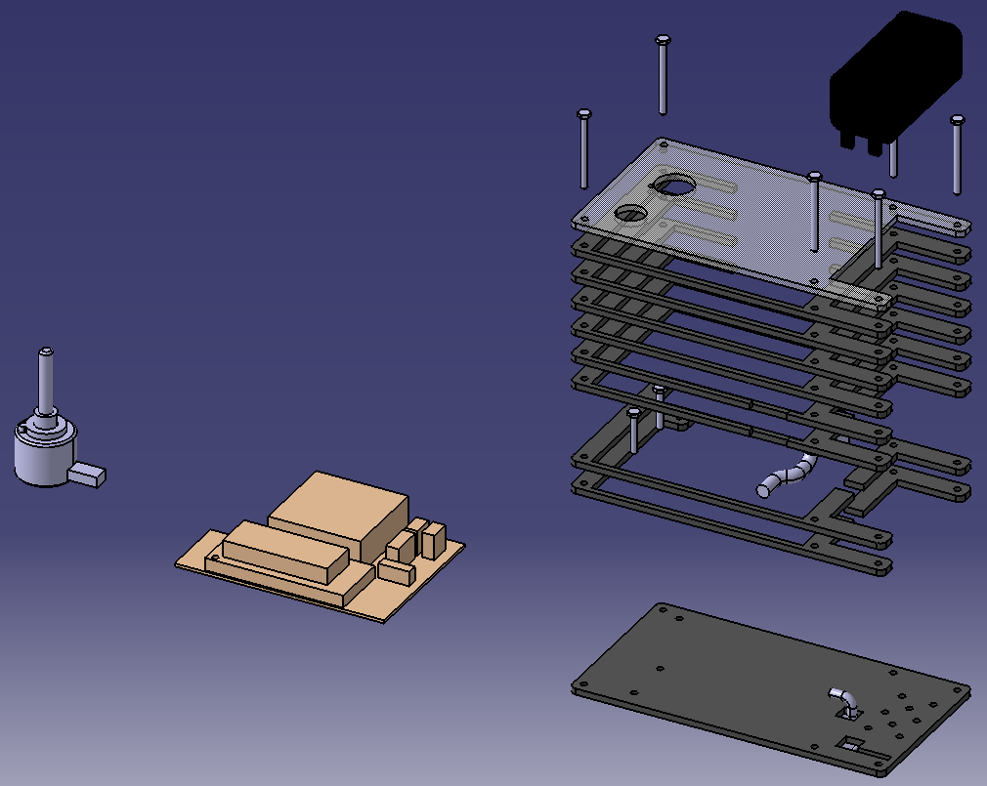
❹
❷
❸
❶ ❺

Slide 2
Légende
Lien mécanique
Alimentation
Signal
INVICTUS
MSP 20_S51
Auteur : ARZ
Version : 2.0
Chassis Equipé
SEISM
Faisceau
Module Principal
Module de capteurs
Piste
Bandes réfléchissantes 1 et 2
Boutons
Rotary
Start
Carte
Carte
Capteurs
Emetteur
Récepteur
Alimentation
2 solutions possibles
Batterie
Convertisseur

Slide 3
Cellule de détection
E R
Cellule de détection
E R
Bande
réfléchissante 1
Bande
réfléchissante 2
Signal perçu par le détecteur
1
0

